Slide 1


Slide 2

MÓDULO 1
“Economía política y economía solidaria”
Clase a cargo de Lihuén Carlos Arscone Gasser

Slide 3
SISTEMA ECONÓMICO

Slide 4
SISTEMA ECONÓMICO
F
A
C
T
O
R
E
S
RECURSOS
NATURALES
FACTOR
HUMANO
CAPITAL

Slide 5
SISTEMA ECONÓMICO
F
A
C
T
O
R
E
S
RECURSOS
NATURALES
TECNO
FACTOR
HUMANO
LOGÍA
CAPITAL

Slide 6
SISTEMA ECONÓMICO
F
A
C
T
O
R
E
S
RECURSOS
NATURALES
TECNO
FACTOR
HUMANO
LOGÍA
CAPITAL
UNIDADES
PRODUCTIVAS

Slide 7
SISTEMA ECONÓMICO
F
A
C
T
O
R
E
S
RECURSOS
NATURALES
TECNO
FACTOR
HUMANO
LOGÍA
CAPITAL
UNIDADES
PRODUCTIVAS
S E C
T
O
R
E
S
1º
EXTRACTIVO
2º
INDUSTRIA
3º SERVICIOS

Slide 8
SISTEMA ECONÓMICO
F
A
C
T
O
R
E
S
RECURSOS
NATURALES
TECNO
FACTOR
HUMANO
LOGÍA
CAPITAL
UNIDADES
PRODUCTIVAS
BIENES Y SERVICIOS
- Trigo
- Hierro
- Harina
- Acero
- Educación
- Transporte
- Electricidad
- Etc
S E C
T
O
R
E
S
1º
EXTRACTIVO
2º
INDUSTRIA
3º SERVICIOS

Slide 9
SISTEMA ECONÓMICO
F
A
C
T
O
R
E
S
RECURSOS
NATURALES
TECNO
FACTOR
HUMANO
LOGÍA
REMUNERACIÓN DEL TRABAJO
- Salarios
- Sueldos
- Honorarios
INGRESOS DE LA PROPIEDAD
- Renta
- Alquileres
- Intereses
CAPITAL
UNIDADES
PRODUCTIVAS
BIENES Y SERVICIOS
- Trigo
- Hierro
- Harina
- Acero
- Educación
- Transporte
- Electricidad
- Etc
SEC
T
O
R
E
S
1º
EXTRACTIVO
2º
INDUSTRIA
3º SERVICIOS

Slide 10
SISTEMA ECONÓMICO
F
A
C
T
O
R
E
S
RECURSOS
NATURALES
TECNO
FACTOR
HUMANO
LOGÍA
REMUNERACIÓN DEL TRABAJO
- Salarios
- Sueldos
- Honorarios
INGRESOS DE LA PROPIEDAD
- Renta
- Alquileres
- Intereses
CAPITAL
UNIDADES
PRODUCTIVAS
BIENES Y SERVICIOS
- Trigo
- Hierro
- Harina
- Acero
- Educación
- Transporte
- Electricidad
- Etc
SEC
T
O
R
E
S
1º
EXTRACTIVO
2º
INDUSTRIA
3º SERVICIOS
ESTADO
Impuestos
Asignaciones
MERCADO
INGRESO → DEMANDA
OFERTA ← PRODUCTO

Slide 11
SISTEMA ECONÓMICO
¿Cómo producir?
F
A
C
T
O
R
E
S
RECURSOS
NATURALES
TECNO
FACTOR
HUMANO
LOGÍA
REMUNERACIÓN DEL TRABAJO
- Salarios
- Sueldos
- Honorarios
INGRESOS DE LA PROPIEDAD
- Renta
- Alquileres
- Intereses
CAPITAL
¿Para quién producir?
UNIDADES
PRODUCTIVAS
BIENES Y SERVICIOS
- Trigo
- Hierro
- Harina
- Acero
- Educación
- Transporte
- Electricidad
- Etc
SEC
T
O
R
E
S
1º
EXTRACTIVO
¿Qué producir?
2º
INDUSTRIA
3º SERVICIOS
ESTADO
Impuestos
Asignaciones
MERCADO
INGRESO → DEMANDA
OFERTA ← PRODUCTO

Slide 12

SISTEMA ECONÓMICO
¿Cómo producir?
F
A
C
T
O
R
E
S
RECURSOS
NATURALES
TECNO
RESTO DEL
MUNDO
FACTOR
HUMANO
LOGÍA
REMUNERACIÓN DEL TRABAJO
- Salarios
- Sueldos
- Honorarios
INGRESOS DE LA PROPIEDAD
- Renta
- Alquileres
- Intereses
CAPITAL
¿Para quién producir?
UNIDADES
PRODUCTIVAS
BIENES Y SERVICIOS
- Trigo
- Hierro
- Harina
- Acero
- Educación
- Transporte
- Electricidad
- Etc
SEC
T
O
R
E
S
1º
EXTRACTIVO
¿Qué producir?
2º
INDUSTRIA
3º SERVICIOS
ESTADO
Impuestos
Asignaciones
MERCADO
INGRESO → DEMANDA
OFERTA ← PRODUCTO

Slide 13
SISTEMA ECONÓMICO
¿Cómo producir?
F
A
C
T
O
R
E
S
RECURSOS
NATURALES
Invasiones
TECNO
Regalías
RESTO DEL
MUNDO
FACTOR
HUMANO
LOGÍA
REMUNERACIÓN DEL TRABAJO
- Salarios
- Sueldos
- Honorarios
INGRESOS DE LA PROPIEDAD
- Renta
- Alquileres
- Intereses
CAPITAL
Migraciones
Inversión directa
¿Para quién producir?
UNIDADES
PRODUCTIVAS
BIENES Y SERVICIOS
- Trigo
- Hierro
- Harina
- Acero
- Educación
- Transporte
- Electricidad
- Etc
Importaciones
Exportaciones
SEC
T
O
R
E
S
1º
EXTRACTIVO
¿Qué producir?
2º
INDUSTRIA
3º SERVICIOS
ESTADO
Impuestos
Asignaciones
MERCADO
INGRESO → DEMANDA
OFERTA ← PRODUCTO

Slide 14
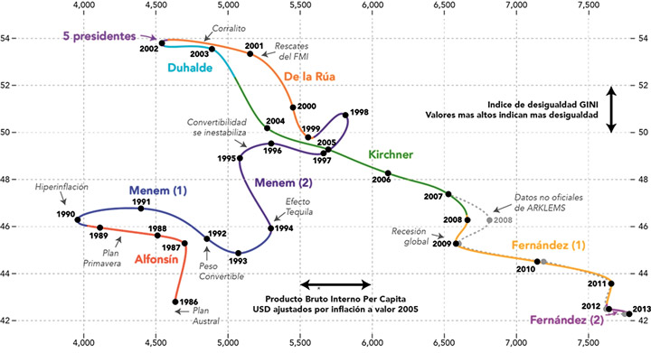

Slide 15
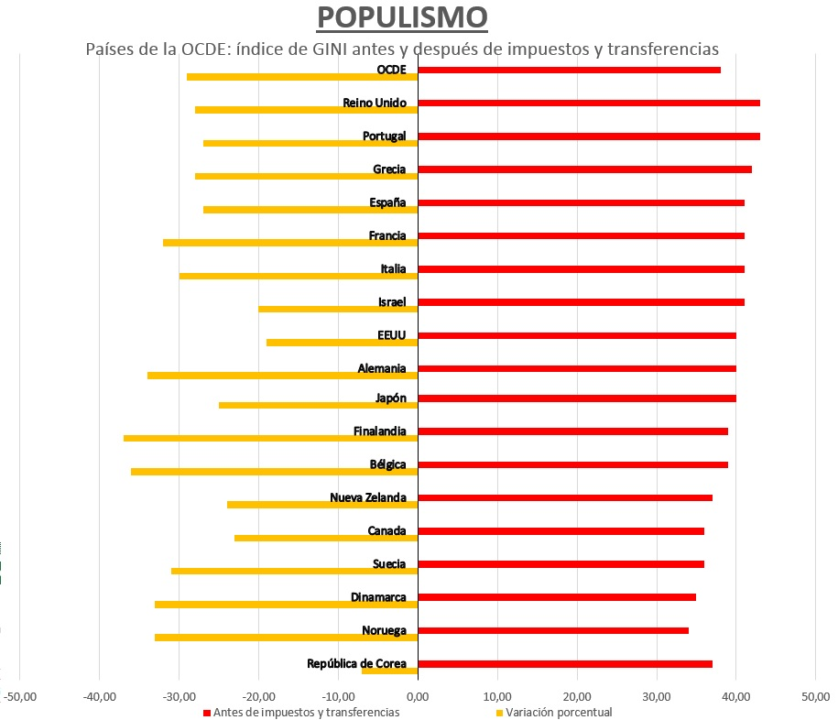


Slide 16
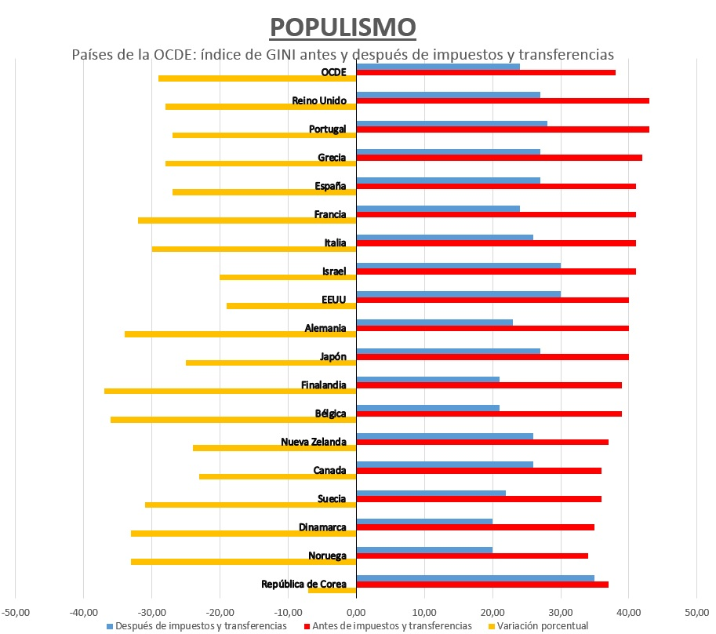

Slide 17
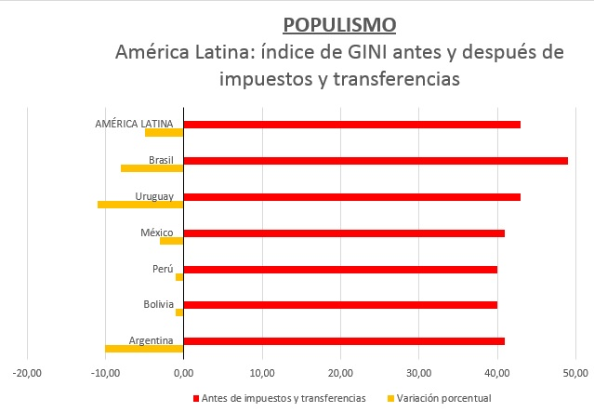

Slide 18
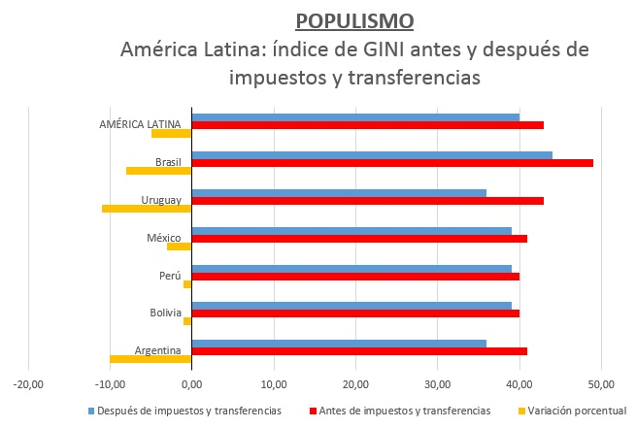

Slide 19
MUCHAS GRACIAS

